Slide 1
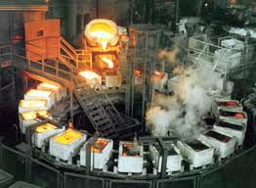
Відомості з історії розвитку чорної металургії в Україні

Slide 2
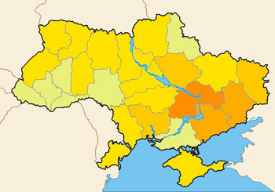
Чорна та кольорова металургія України. Кольорами позначено рівень виробництва продукції металургії різними областями України. Темножовтогарячий — понад 2 000, Жовтогарячий — 1 300—1500, жовтий — 240—450, світложовтий — до 5 (грн./1 жителя).

Slide 3
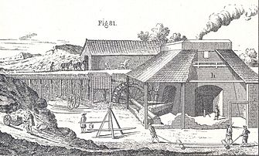
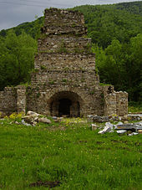
Початком виробництва заліза в Україні прийнято вважати 4-5 ст. до н. е.
За доби Київської Русі було досягнуто доволі високого для свого часу рівня виробництва і обробки заліза. У 14-18 ст. на Поліссі, Галичині і Прикарпатській Україні розвиненим було виробництво заліза у руднях.

Slide 4
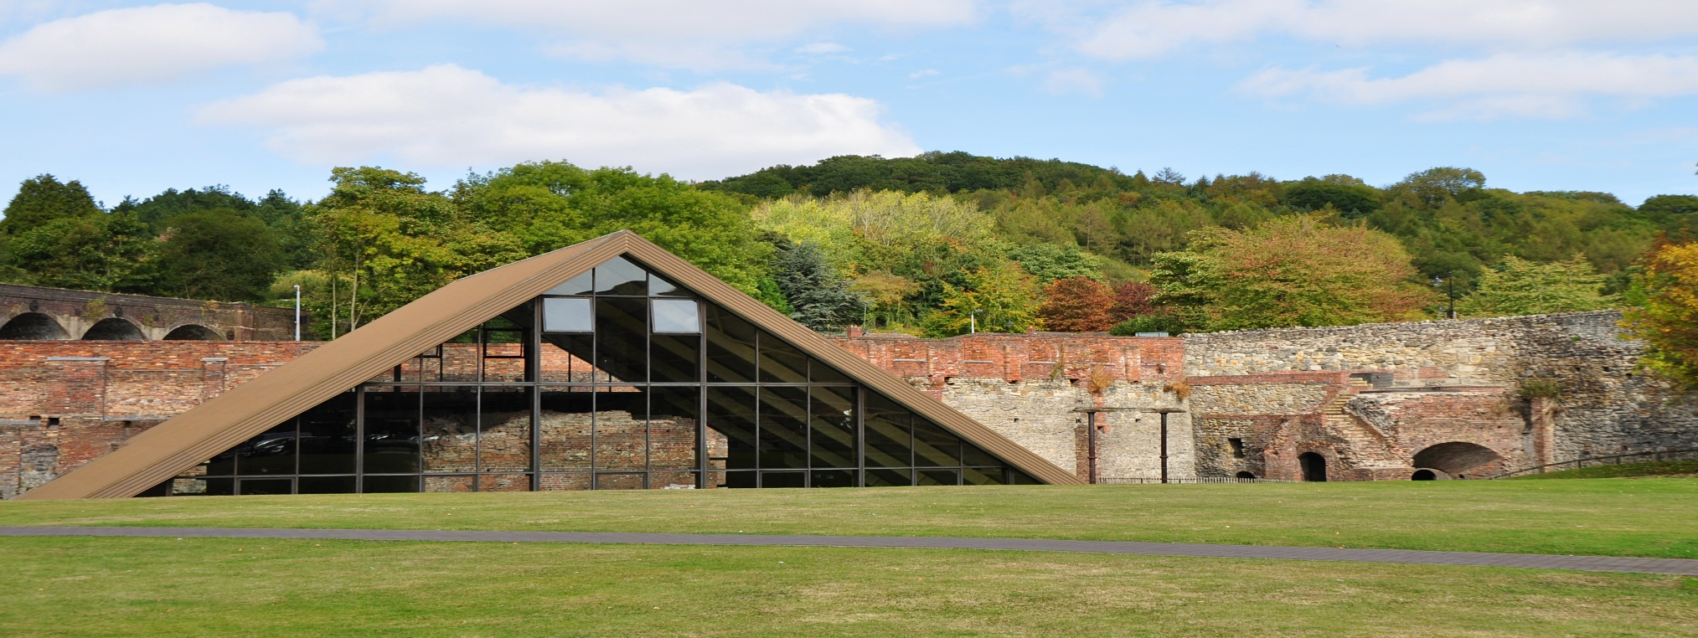
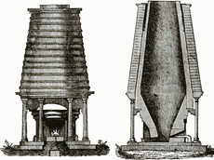

Slide 5
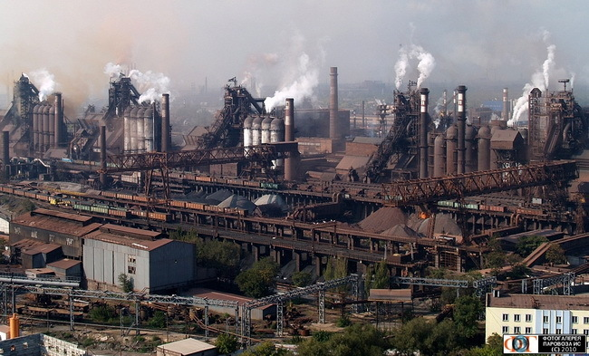
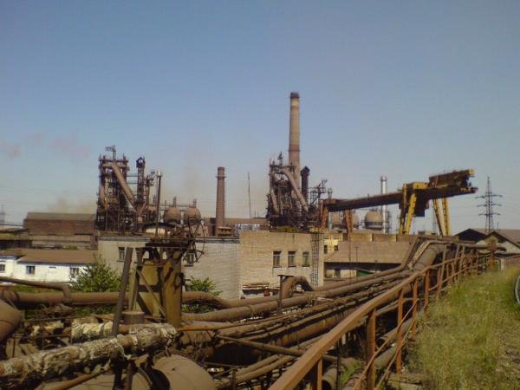
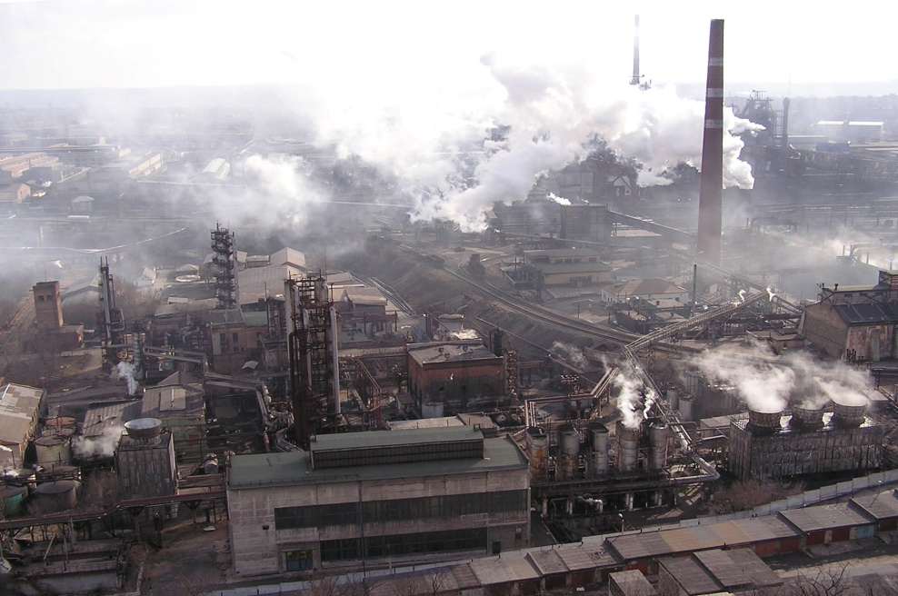
Намагання розвинути Ч. м. з кінця 18 ст. на Донбасі на місцевих рудах і антрацитах не дали бажаних наслідків, хоч збудовано ряд металургійних заводів, наприклад, Луганський (1795—1796), Петровський (1858—1861), Лисичанський (1869—1870) та ін.

Slide 6
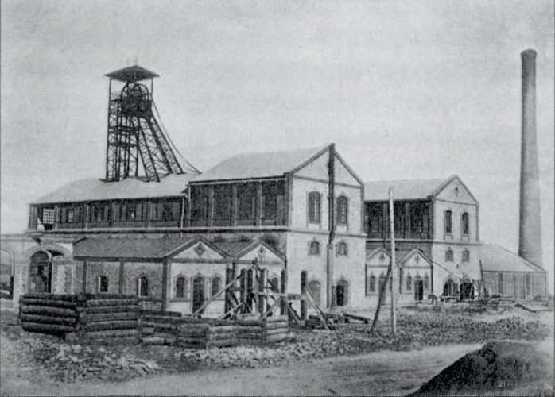
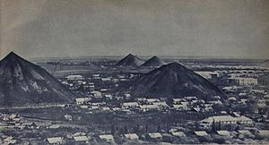
Заводське виробництво чорних металів почало швидко розвиватись на території України в останні 30 років XIX століття разом з промисловою розробкою покладів кам'яного вугілля в Донбасі і залізних руд у Криворізькому та Керченському басейнах. 1872 збудовано великі заводи чорної металургії в Юзівці й Суліні.

Slide 7
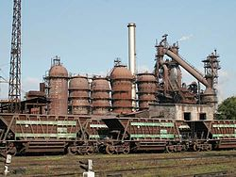
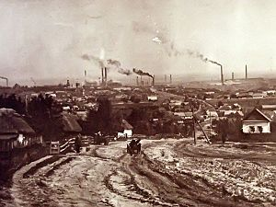
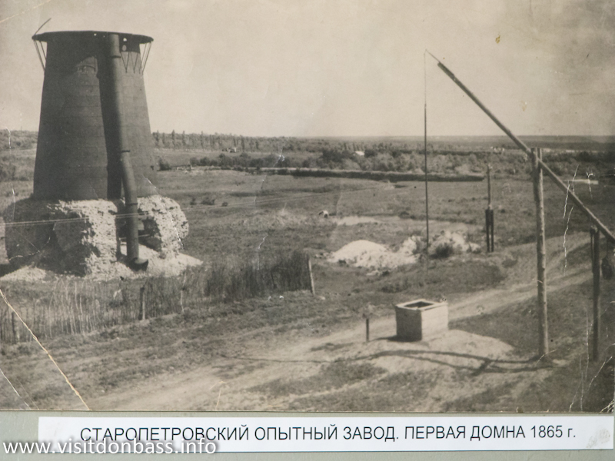
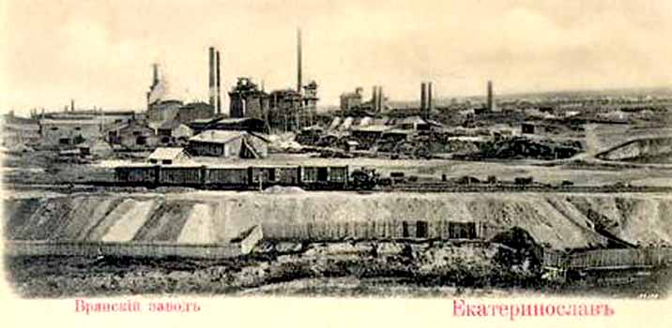
Олександрівський у Катеринославі (1887)
завод Дніпровський у Кам'янському
завод Петровський у Єнакіевому
завод трубопрокатні у Катеринославі

Slide 8
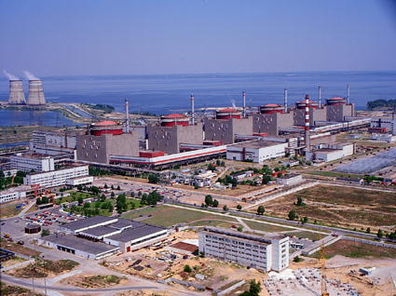
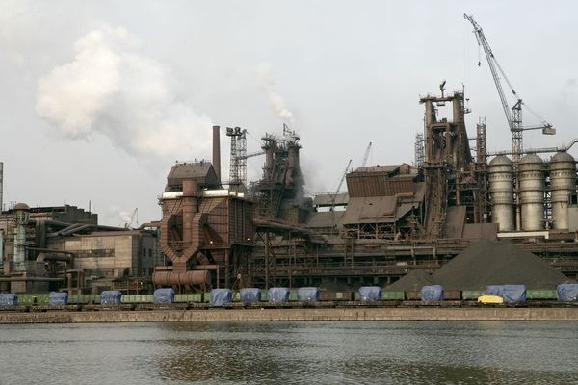
За цим планом за першої п'ятирічки розпочато будову ряду великих підприємств, наприклад, «Запоріжсталь» у Запоріжжі, «Азовсталь» у Маріуполі, «Криворіжсталь» та ін., що їх введено в експлуатацію на поч. другої пятирічки. Реконструйовано й вже існуючі зав.: Дніпровський, Макіївський та ін., збудовано Харцизький і Никопільський трубні заводи.

Slide 9
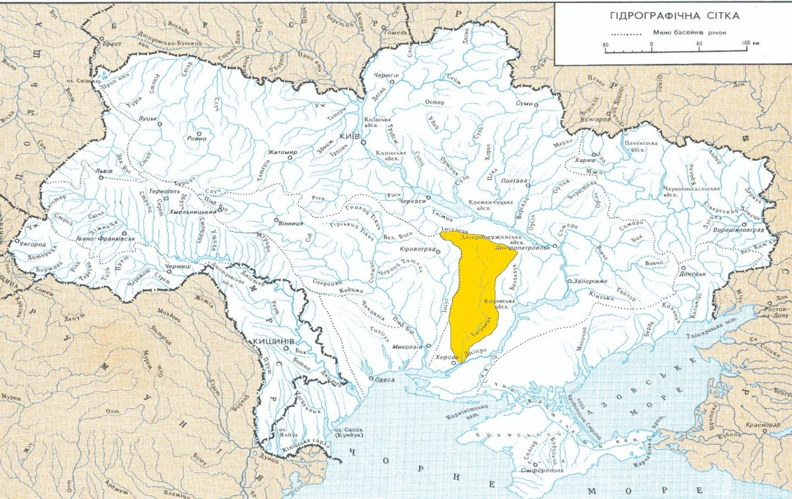
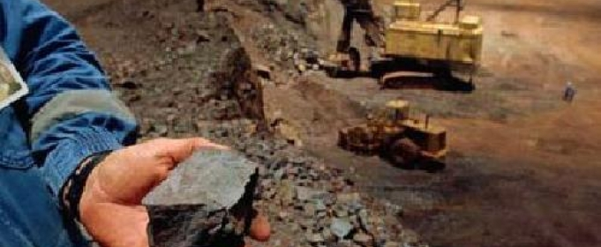
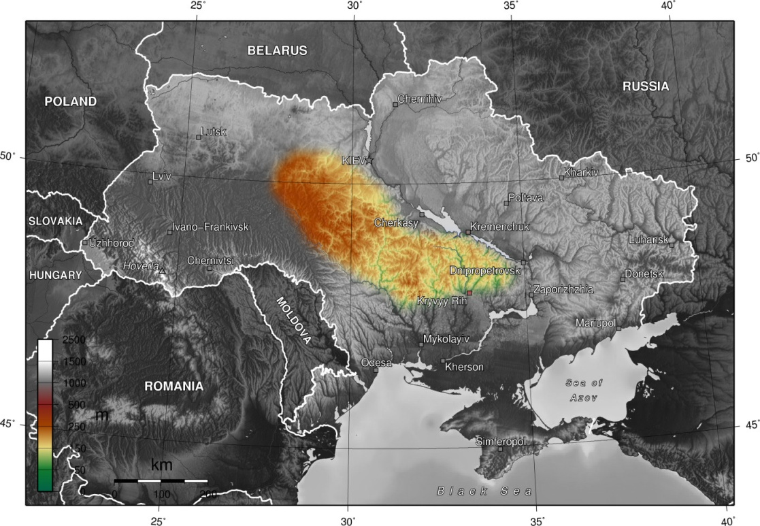
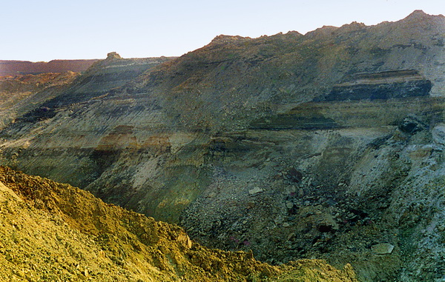
Криворізький залізорудний басейн
Нікопольський марганцевий басейн

